Slide 1
Курсовой проект по МДК. 01.02 «Прикладное программирование» Тема: «Разработка приложения «Туристский клуб»»
Выполнила студентка группы п1-17
Суркова Валерия

Slide 2
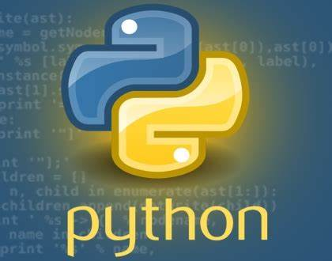
Инструмента для разработки
Язык программирования: Python 3.8
Работа с библиотеками Tkinter

Slide 3
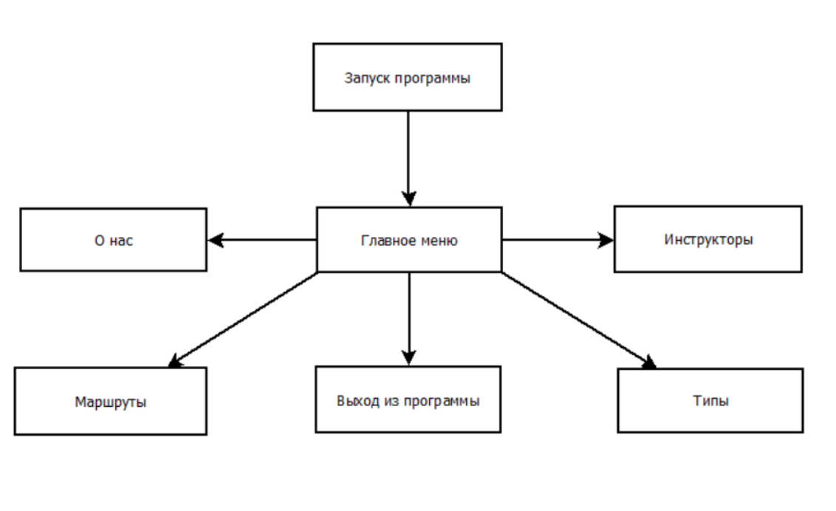
Проектирование сценария

Slide 4
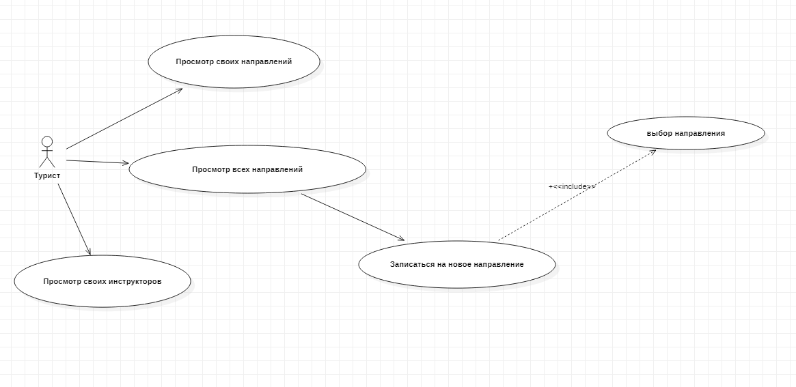
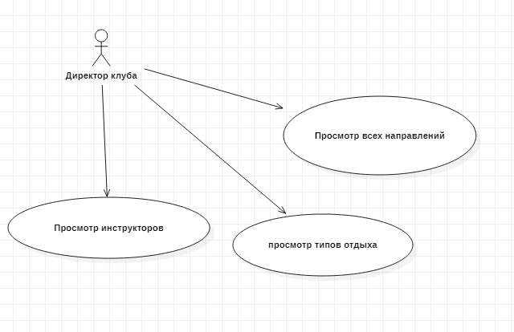
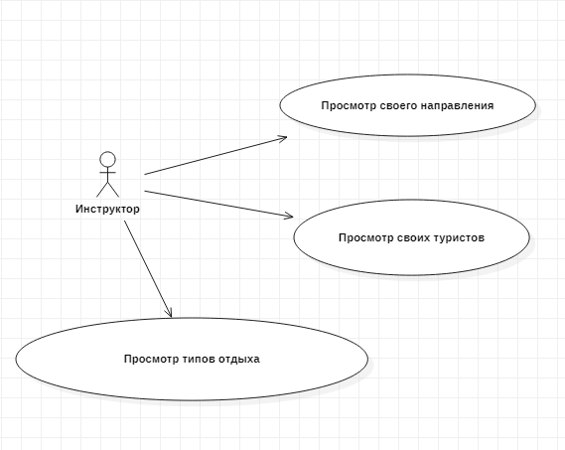
Диаграмма прецедентов

Slide 5
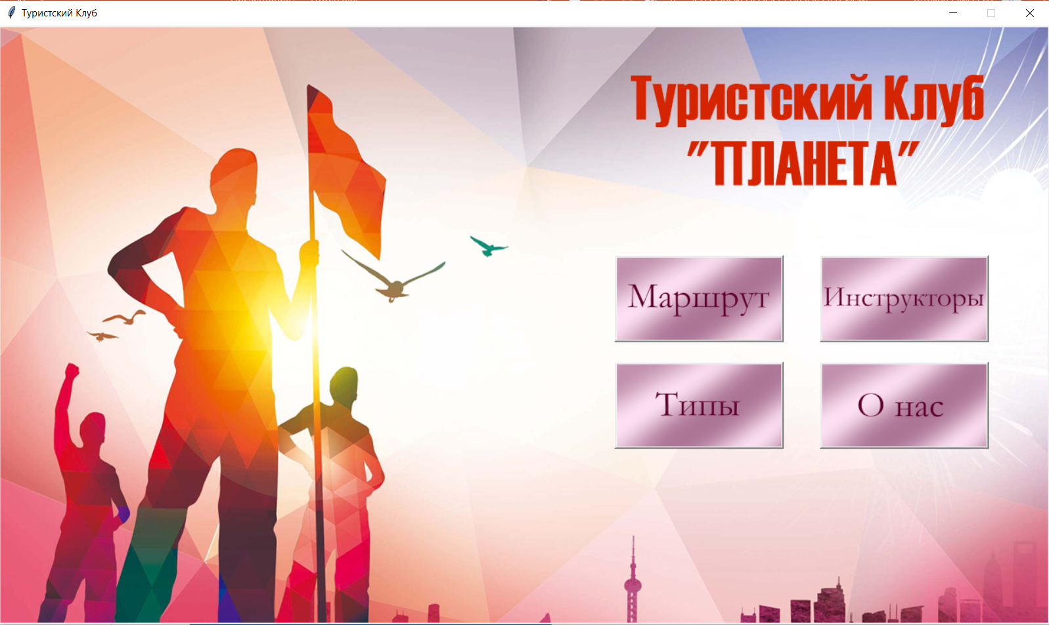
Окно главного меню «Туристский клуб»

Slide 6
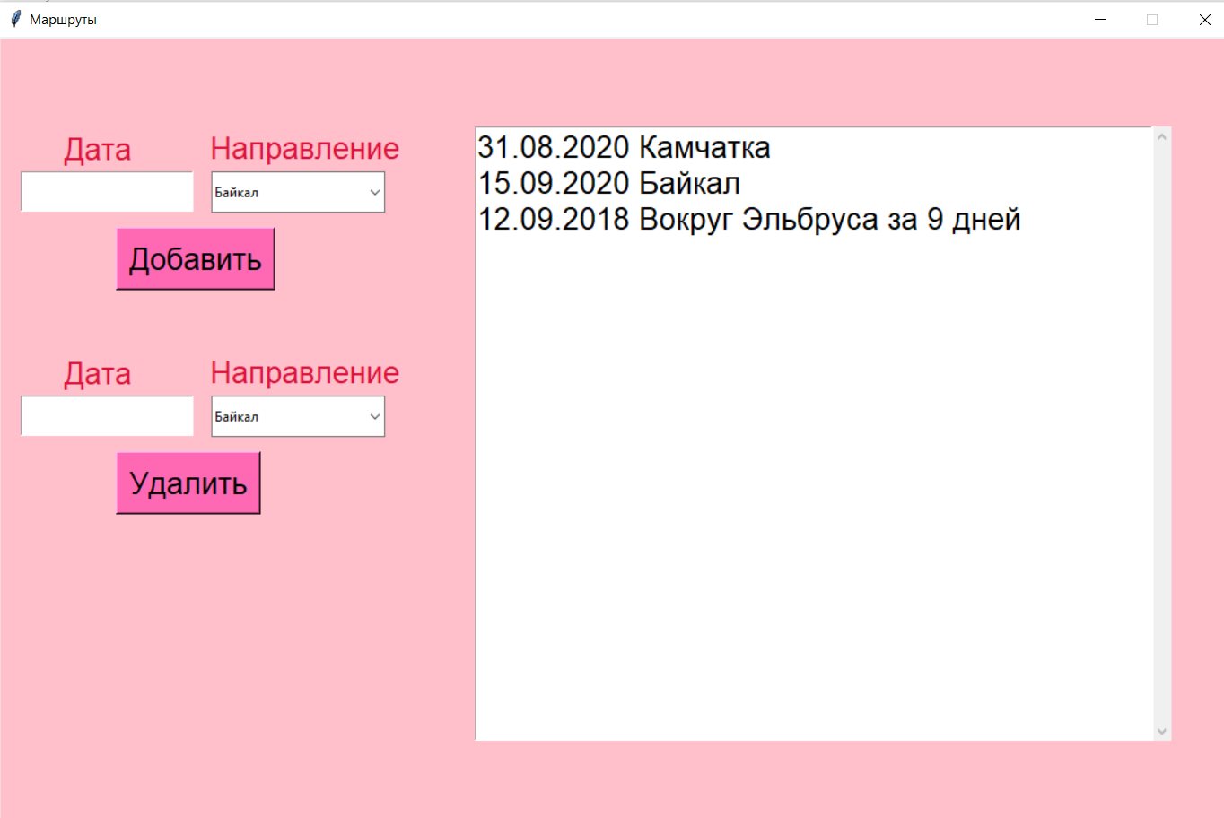
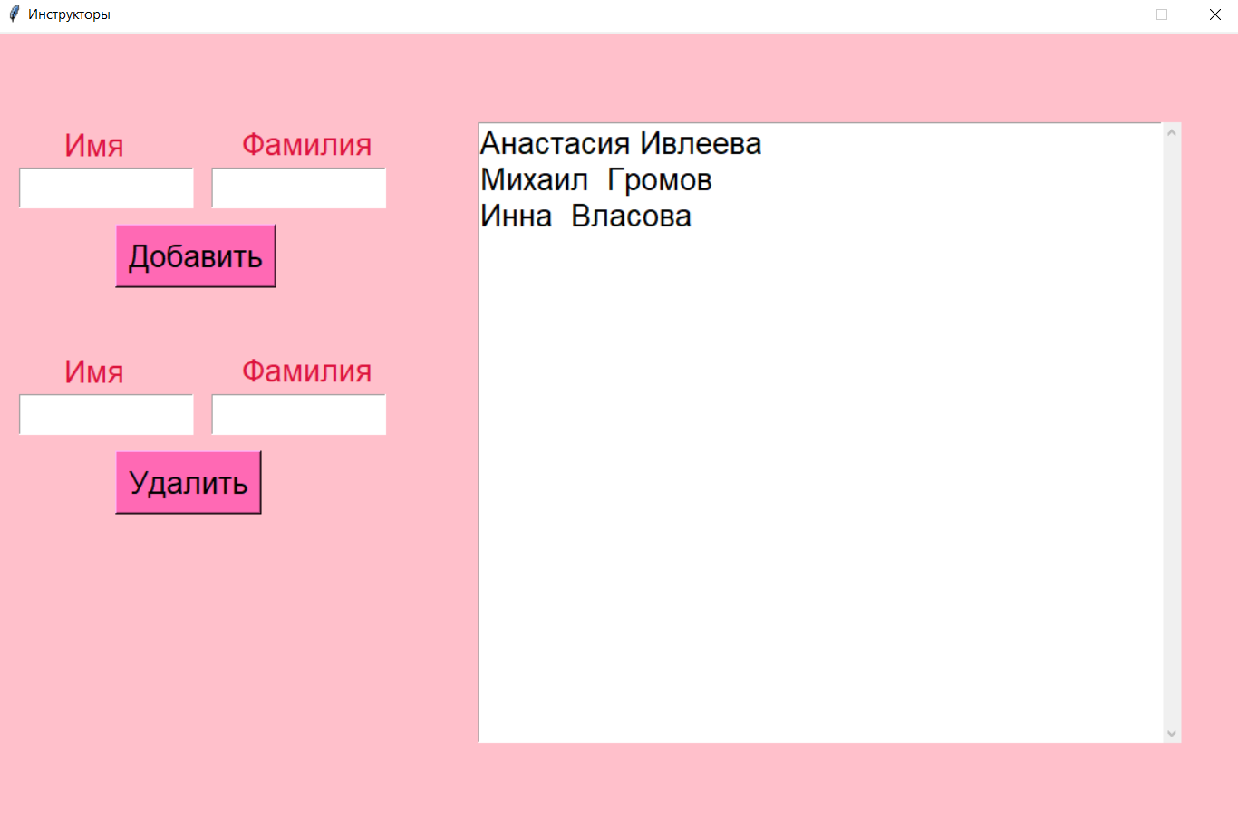
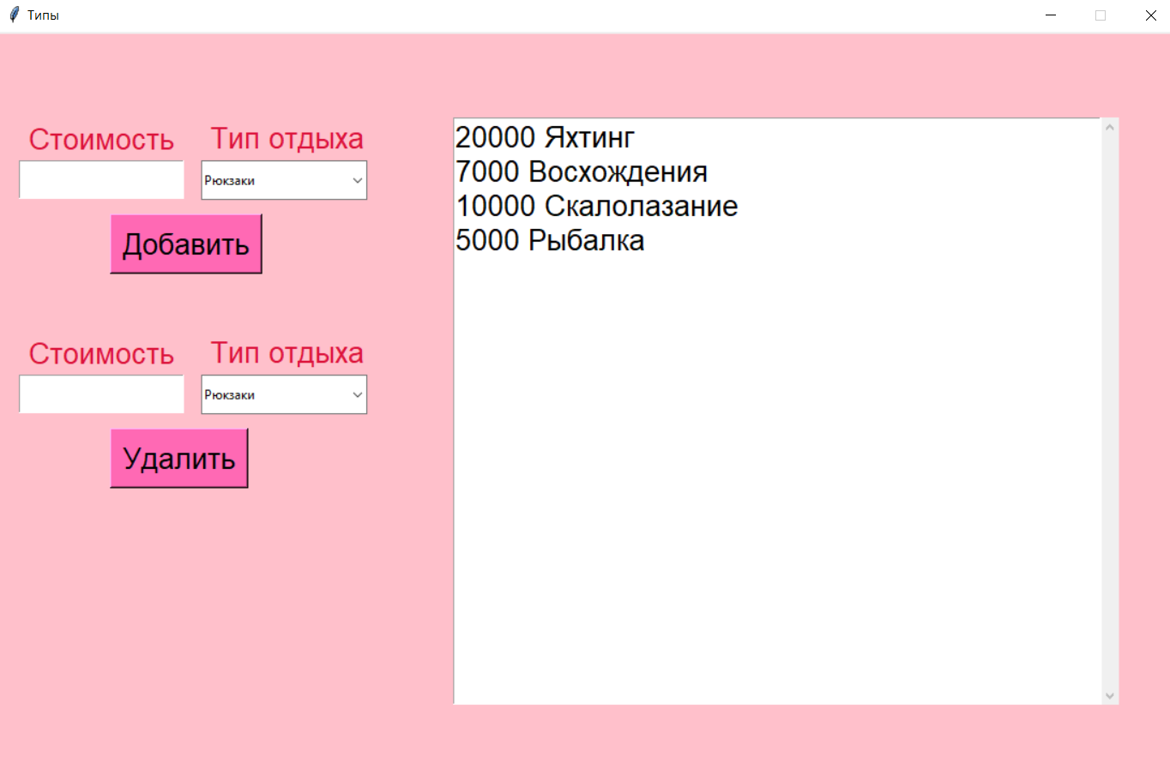
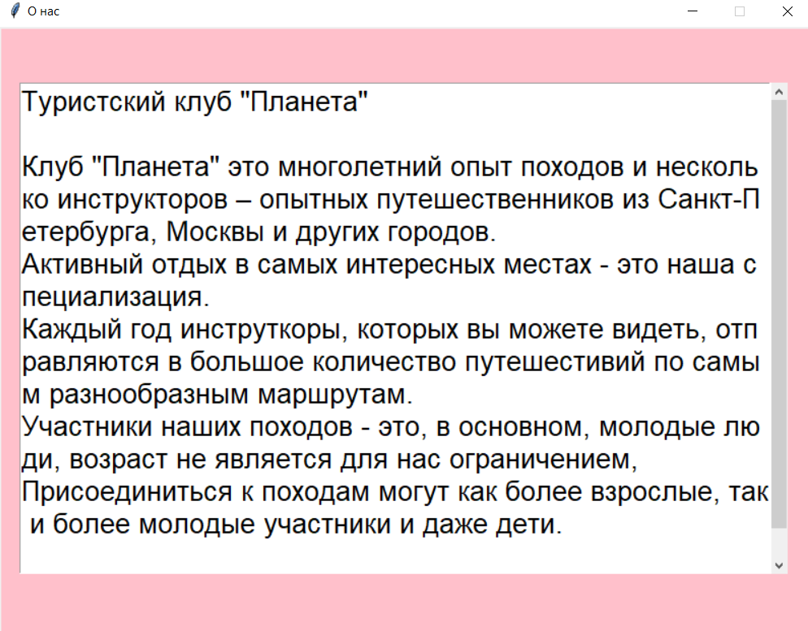
Окна программы

Slide 7
Спасибо за внимание

